Slide 1

IT 인재 양성 Arduino Programming
OneScore | Sung Han Lim
김희승 임승한

Slide 2

Contents
사물인터넷 알고 가기
Arduino와 친해지기
LED On/Off
조도 센서
온도, 습도 센서
초음파 센서
3. Arduino 응용
Bluetooth Car Control Project
Smart Home Control System Project

Slide 3
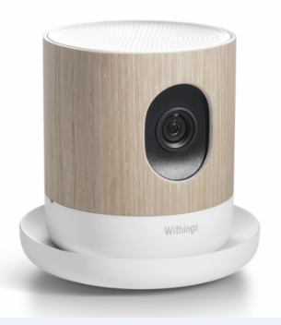
사물인터넷 알고 가기
Smart Camera
Withings’ new device is a cute little camera with sensors to track what’s happening in your house.

Slide 4

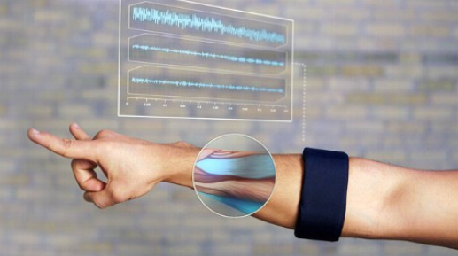
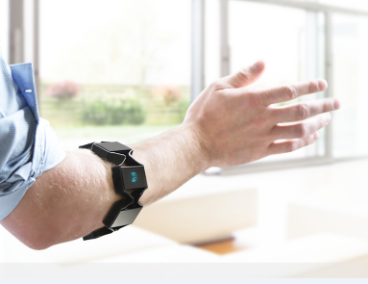

사물인터넷 알고 가기
Gesture Control Armband
손과 팔의 움직임만으로 기기 제어

Slide 5

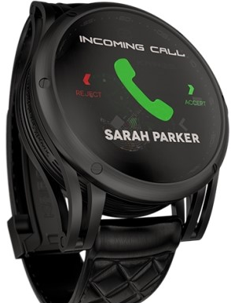
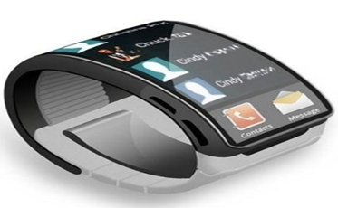
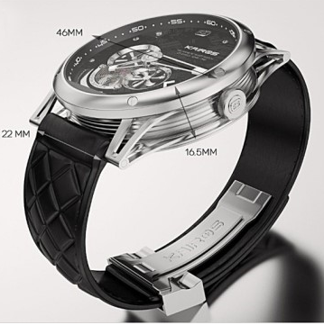
사물인터넷 알고 가기
Smart Watch

Slide 6

사물인터넷 알고 가기
Smart Watch
http://www.youtube.com/watch?v=JSYTDy0_3_c

Slide 7
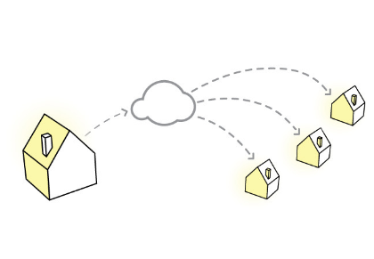

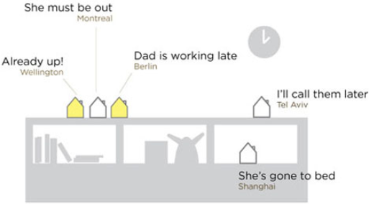
사물인터넷 알고 가기
Good Night Lamp
http://vimeo.com/56586373

Slide 8
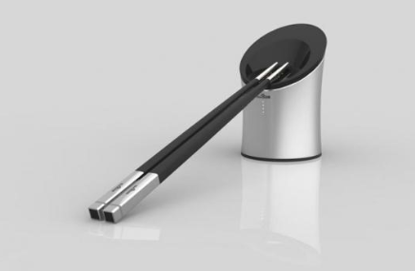
사물인터넷 알고 가기
Smart Chopsticks
http://www.huffingtonpost.kr/2014/09/08/story_n_5781998.html

Slide 9
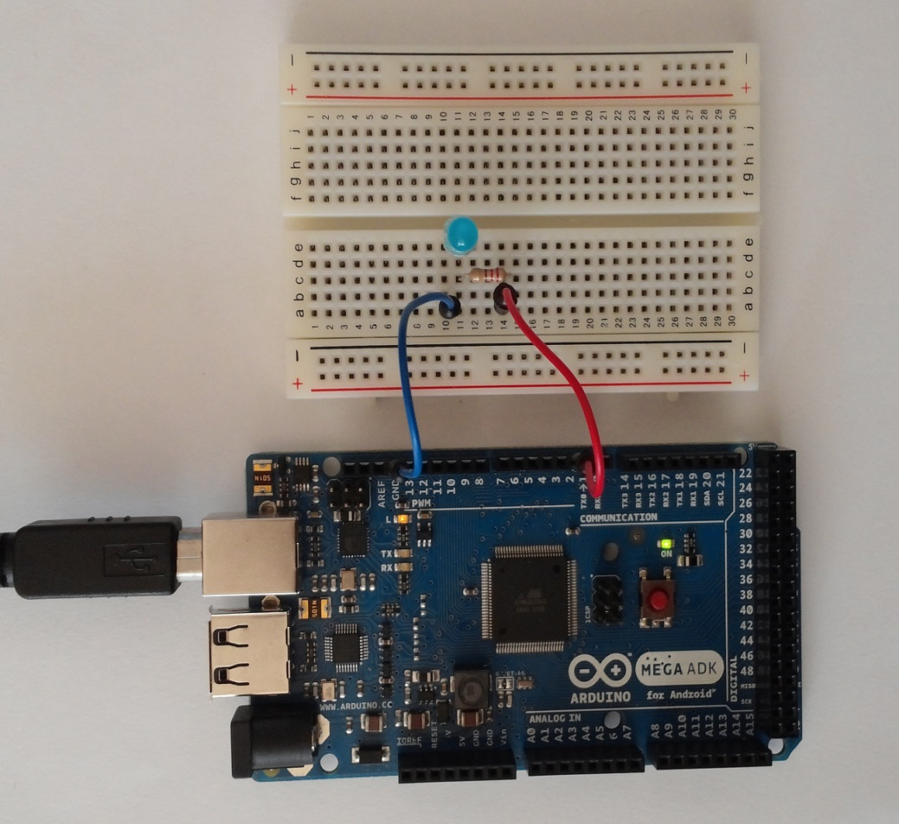
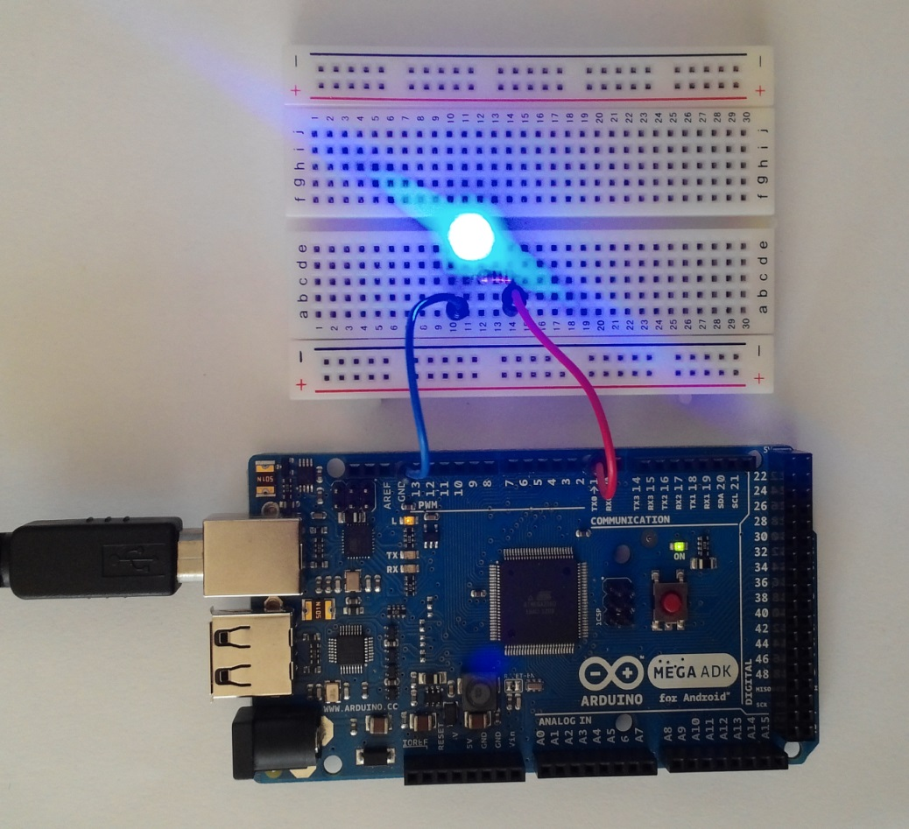
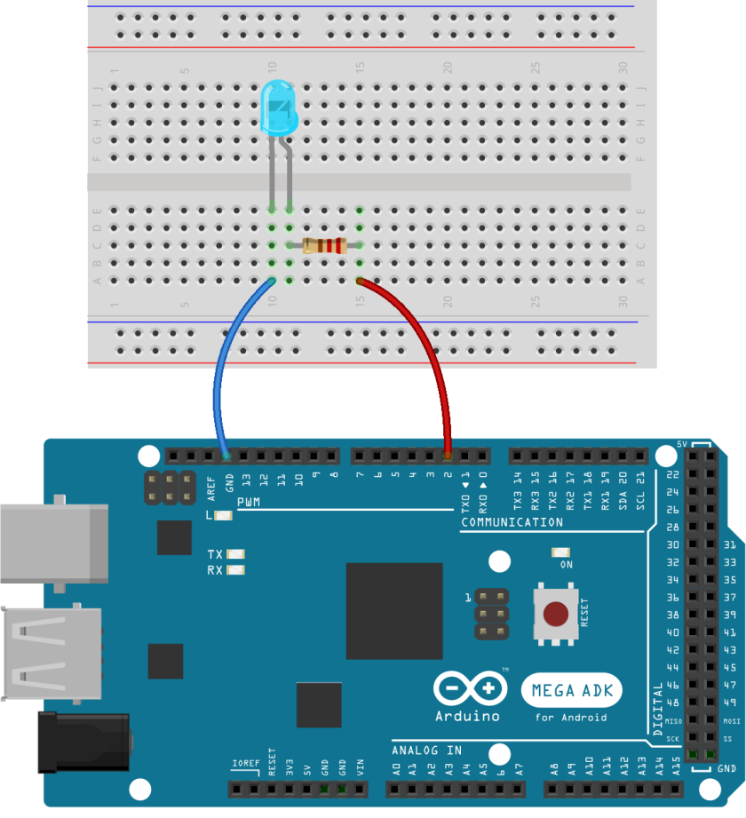
Arduino와 친해지기
LED On/Off
1초 간격 LED On/Off 반복
const int ledPin = 2;
void setup() {
pinMode(ledPin, OUTPUT);
}
void loop() {
digitalWrite(ledPin, HIGH);
delay(1000);
digitalWrite(ledPin, LOW);
delay(1000);
}

Slide 10
Arduino와 친해지기
조도센서
일반적으로 빛의 변화 감지가 필요한 응용에 사용

Slide 11
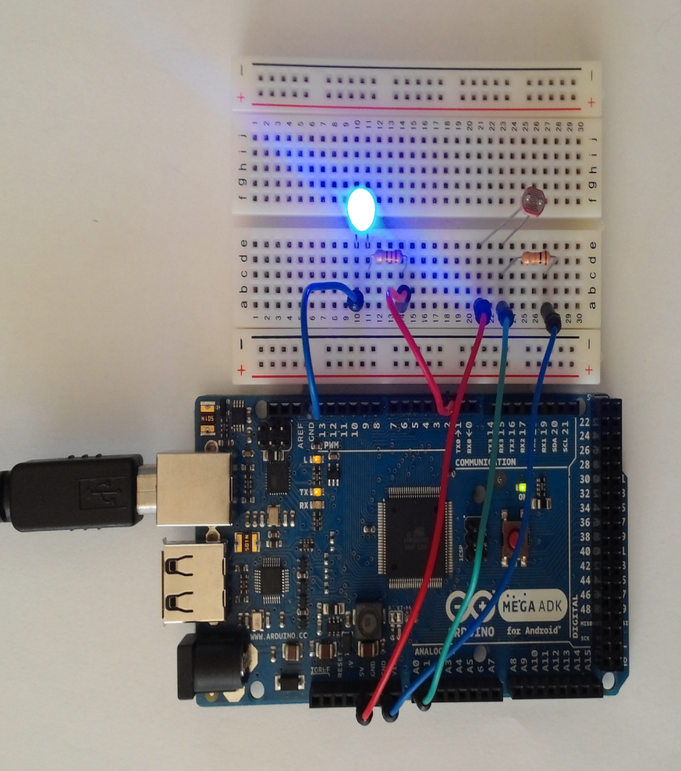
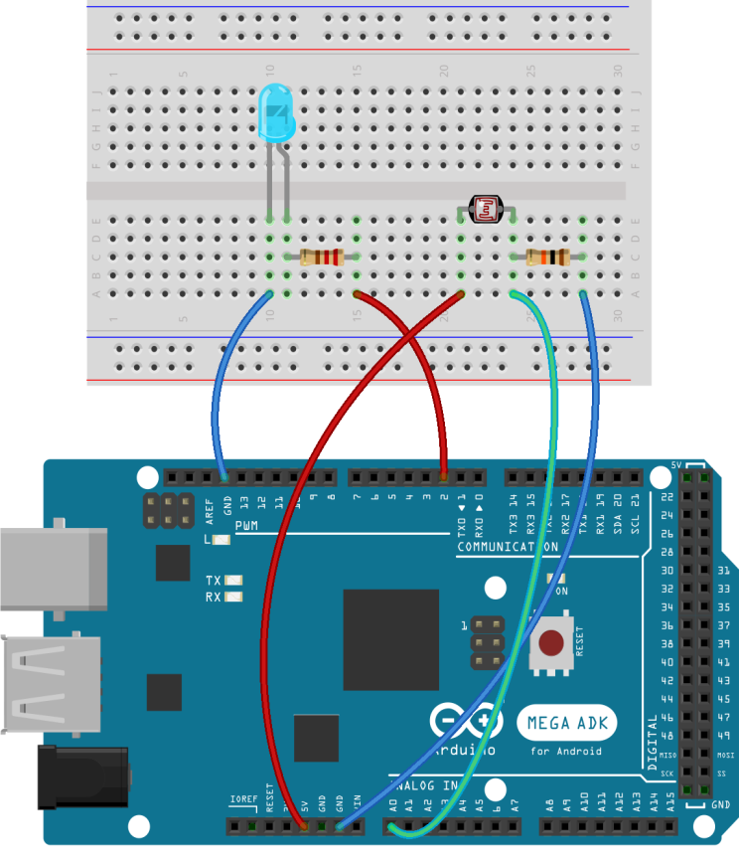
Arduino와 친해지기
const int ledPin = 3;
const int photoResistorPin = A0;
int photoResistorValue;
int brightness;
void setup() {
Serial.begin(9600);
}
void loop() {
photoResistorValue = analogRead(photoResistorPin);
Serial.print("photoResistor Value : ");
Serial.println(photoResistorValue);
brightness =
map(photoResistorValue,0,1023,0,100);
Serial.print("brigntness : ");
Serial.println(brightness);
analogWrite(ledPin, brightness);
}

Slide 12
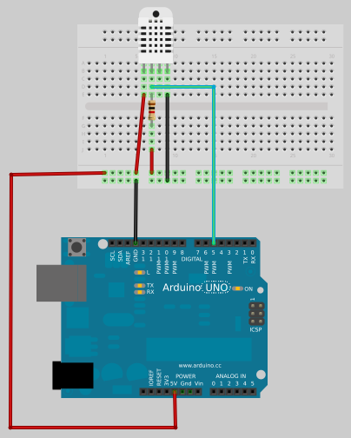
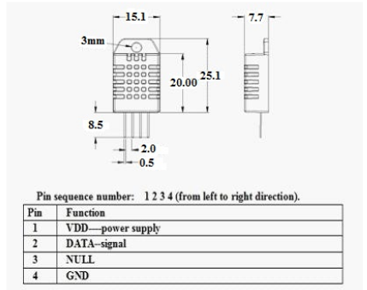
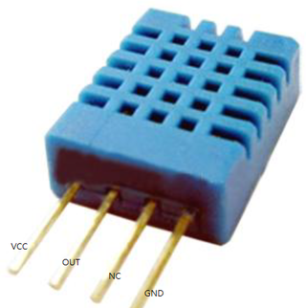
Arduino와 친해지기
온도 습도 센서

Slide 13
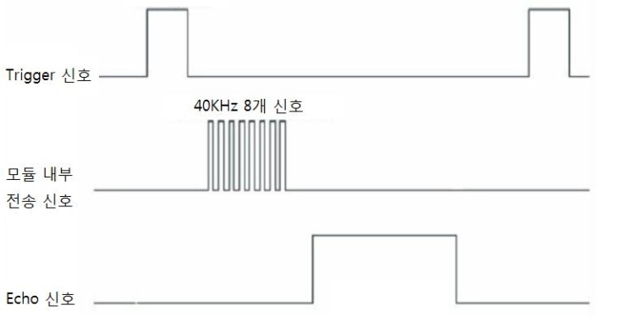
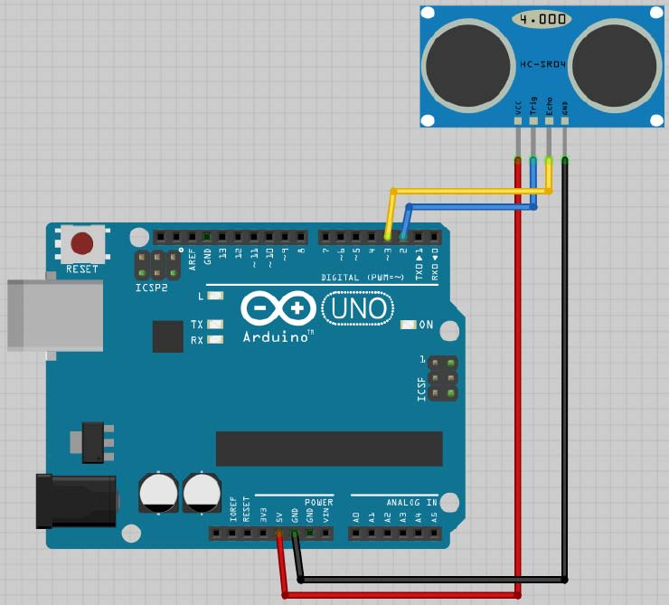
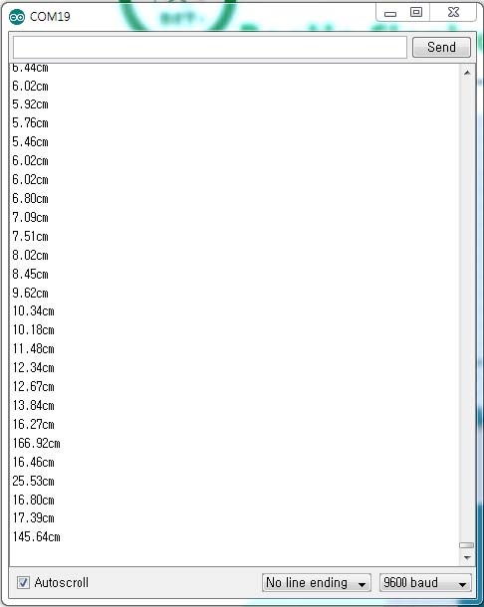
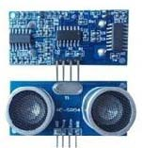
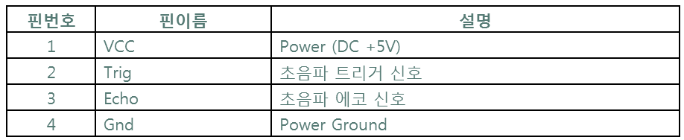
Arduino와 친해지기
초음파 센서

Slide 14
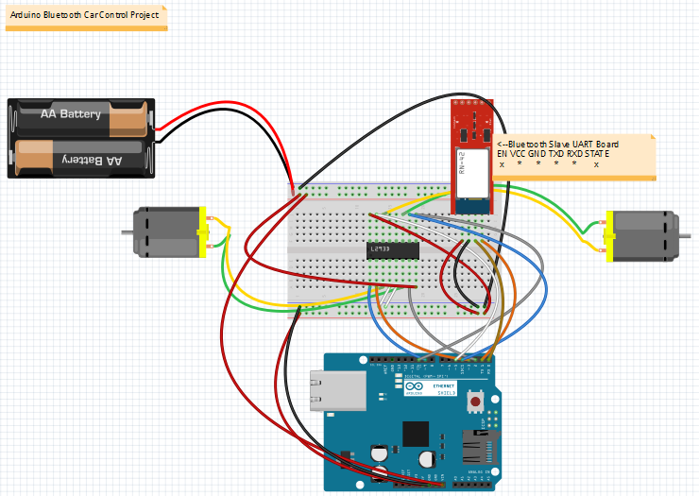
Arduino 응용
Bluetooth Car Control Project

Slide 15

Arduino 응용
Bluetooth Car Control Project
1. Arduino Controlled Blutooth Car
2. menu item 2
3. menu item 3
4. menu item 4

Slide 16
Arduino 응용
Bluetooth Car Control Project
==Arduino Blutooth Car Contril==
w. go forward
s. go backward
a. turn left
d. turn right
x. stop
q. Exit

Slide 17
Arduino 응용
https://www.youtube.com/watch?v=SZcSKnI0724

Slide 18
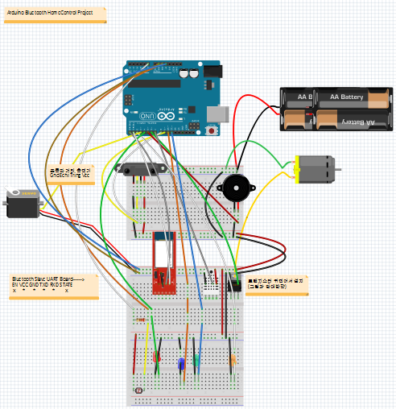
Arduino 응용
Smart Home Control System Project

Slide 19
Arduino 응용
Smart Home Control System Project
1. Led On Off
2. Bright & Servo Moter
3. Temperature / DC Moter
4. Intrusion Detection

Slide 20
Arduino 응용
https://www.youtube.com/watch?v=1_keZS0Sbew

